Slide 1
NEW MEDIA ART OBSESSIONS
Vilém Flusser / Matthew Fuller

Slide 2
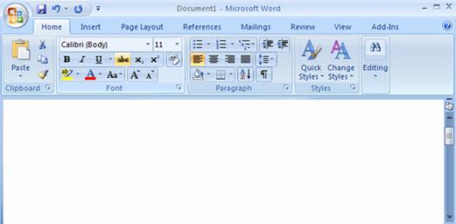

Slide 5
Vilém Flusser

Slide 6
Vilém Flusser
Aparát – operátor systém
Operátor jako „funkcionář/robot“
Operátor jako „hráč“ (proti aparátu)
IKT – dominantní aparát post-industriální doby
Expanze a miniaturizace aparátu jako komplementární procesy.

Slide 7
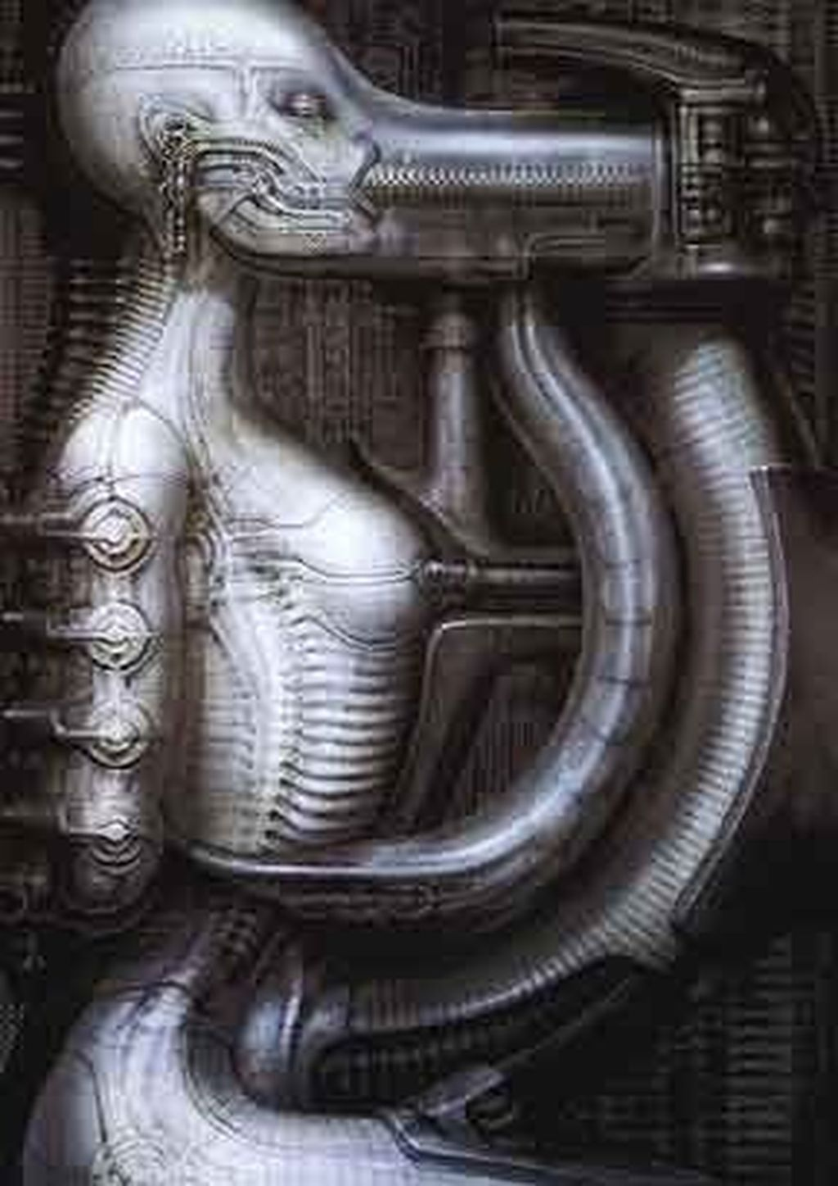
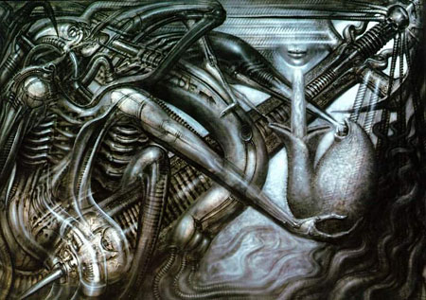

Slide 8
Siegfried Kracauer Ornament masy
https://www.youtube.com/watch?v=JIZeyndTBFc

Slide 9
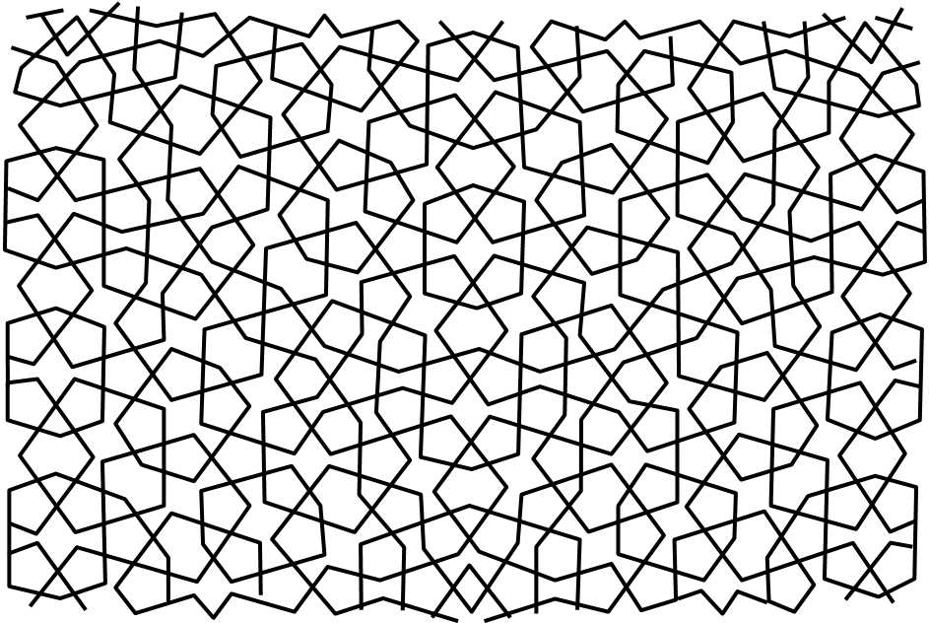
Od ornamentu k fraktálu

Slide 10
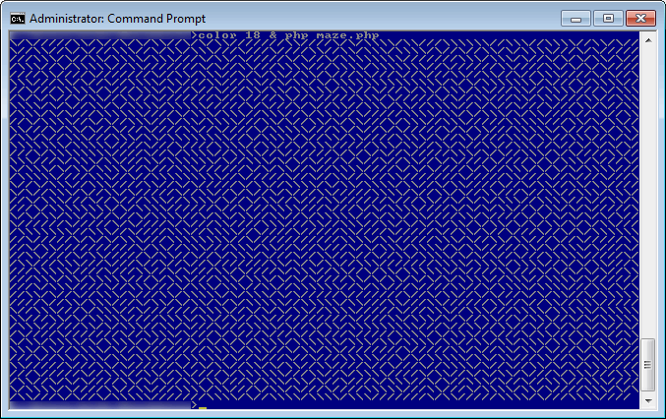
10 PRINT CHR$(205.5+RND(1)); : GOTO 10
https://www.youtube.com/watch?v=m9joBLOZVEo

Slide 11
Aparát: mapa vs. teritorium Flusser vs. Fuller
Fuller: Angažovaná věda / spekulativní programování
Flusser: Obecná teorie gest /vyhledávání gest jako symptomů svobody

Slide 12
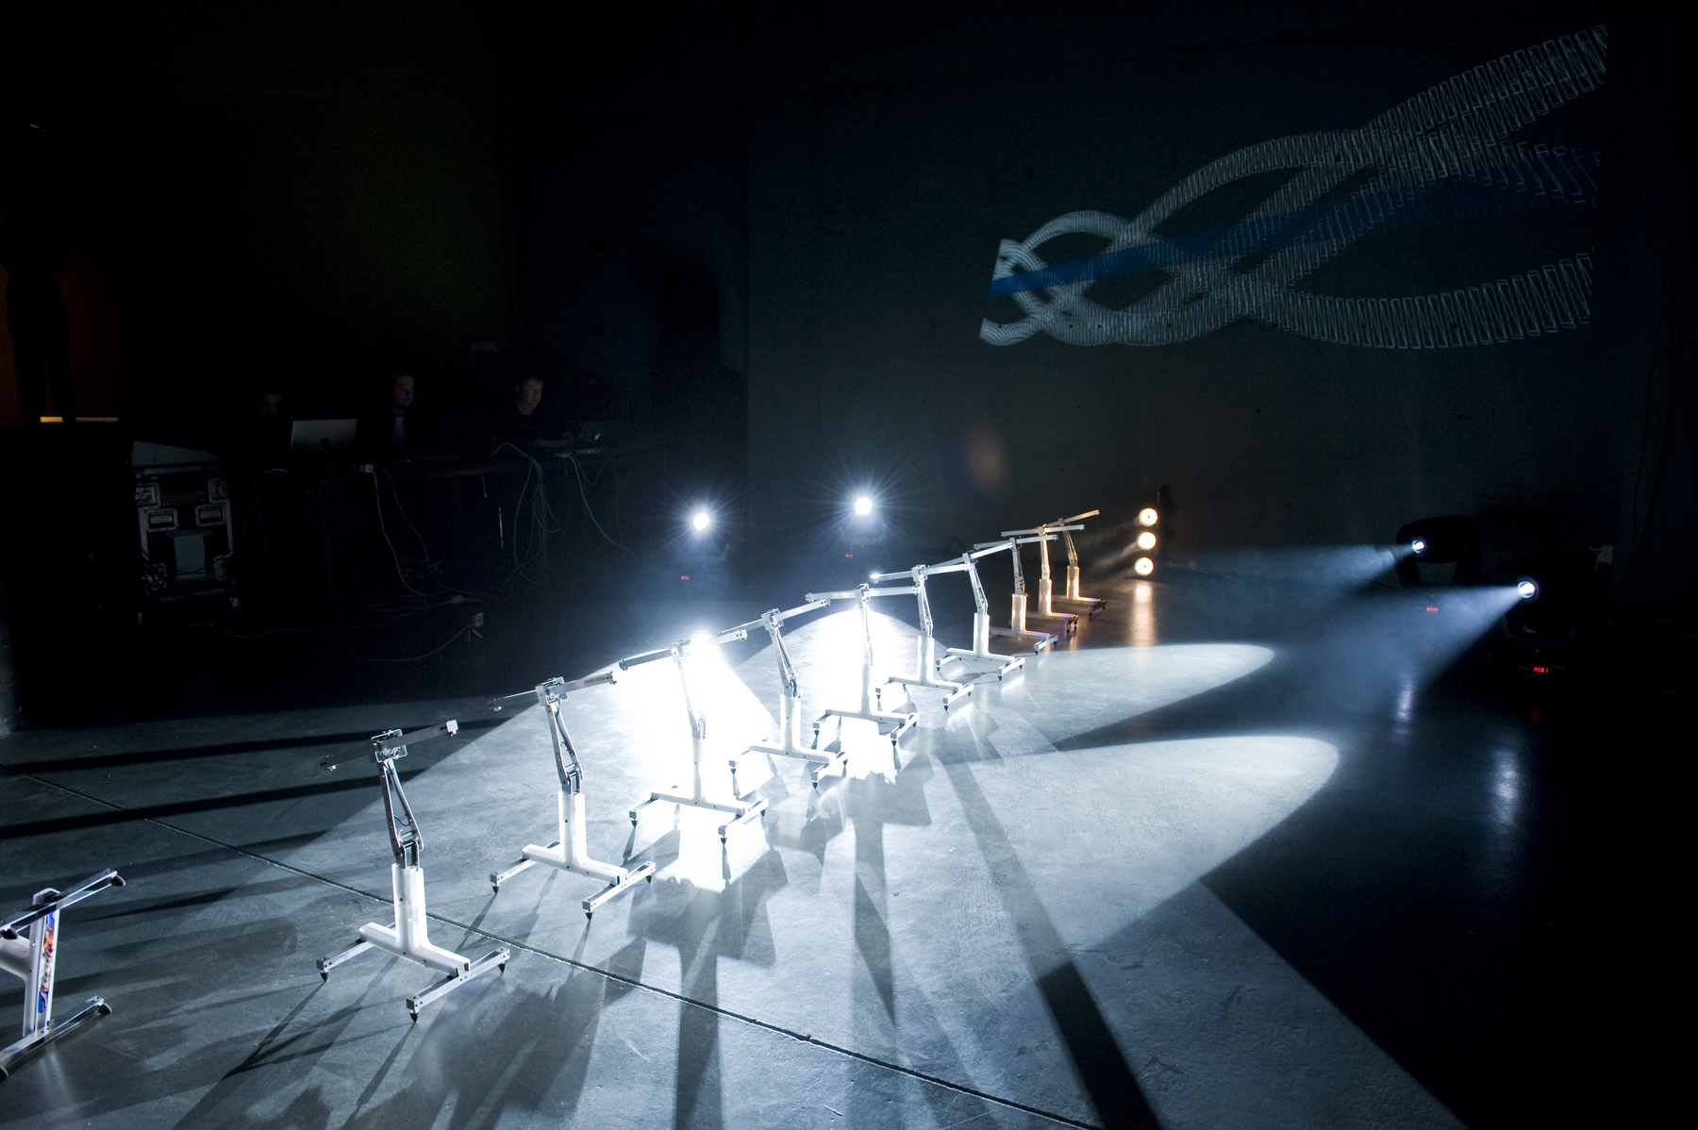
Tiller Girls
Louis-Philippe Demers (2009)
https://vimeo.com/9963441
https://vimeo.com/25547829

